Slide 1

第5章 模拟调制

Slide 2

本章内容
5.1 幅度调制
  5.1.1 调幅（AM）
  5.1.2 抑制载波双边带调制（DSBSC）
  5.1.3 单边带调制(SSB)
5.2 角度调制
  5.2.1 调频（FM）
  5.2.2 FM信号的解调

Slide 3
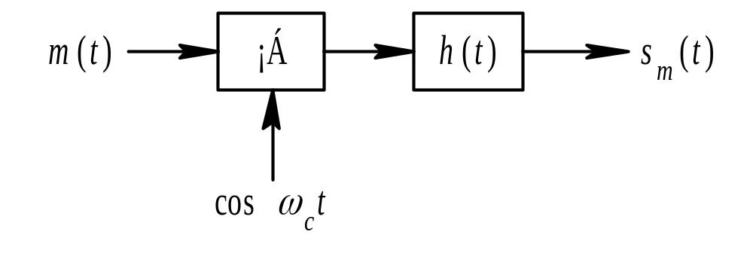
5.1 幅度调制
用调制信号去控制高频载波的振幅，使其按调制信号的规律而变化的过程。

Slide 4
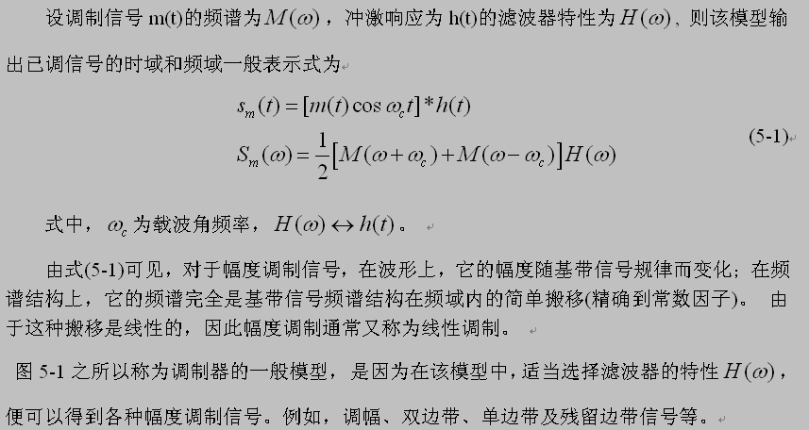
5.1 幅度调制

Slide 5
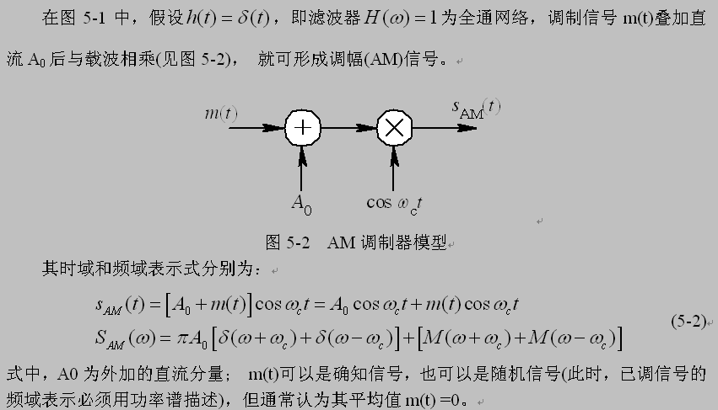
5.1.1 调幅（AM）

Slide 6
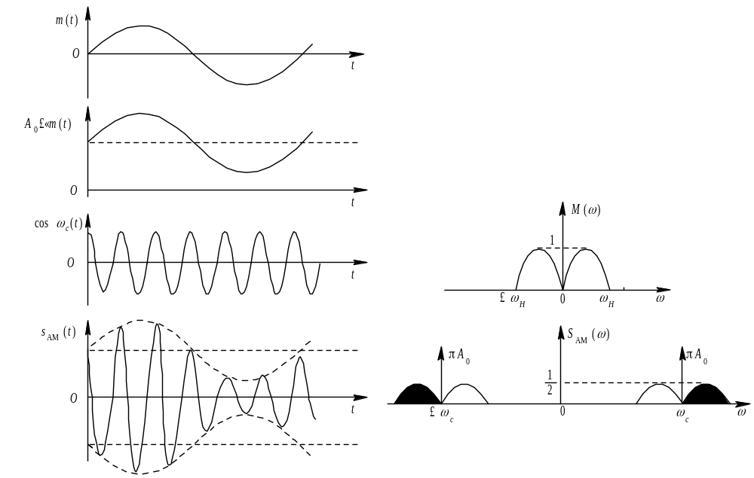
5.1.1 调幅（AM）
AM信号是带有载波的双边带信号，它的带宽是基带信号带宽fH的两倍

Slide 7
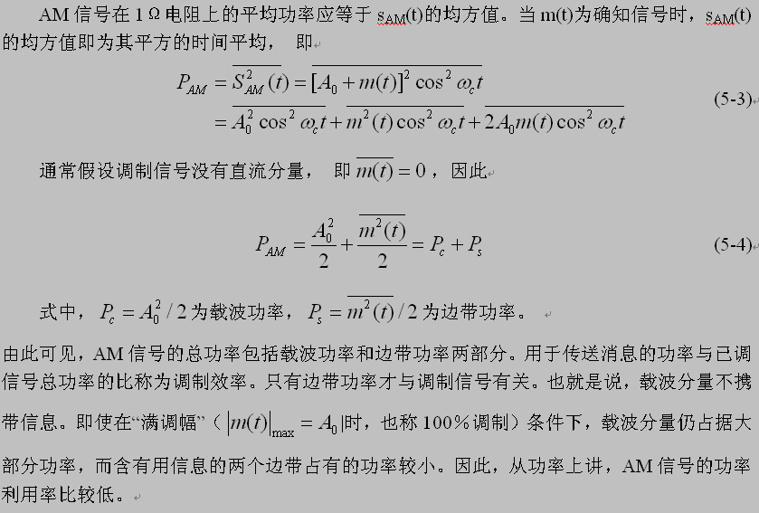
5.1.1 调幅（AM）

Slide 8
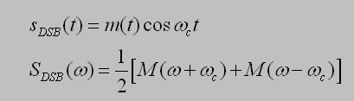
5.1.2 抑制载波双边带调制（DSBSC）
在AM信号中，载波分量并不携带信息， 信息完全由边带传送。如果将载波抑制，只需在图 5-2中将直流A₀去掉， 即可输出抑制载波双边带信号，简称双边带信号（DSB）。

Slide 9
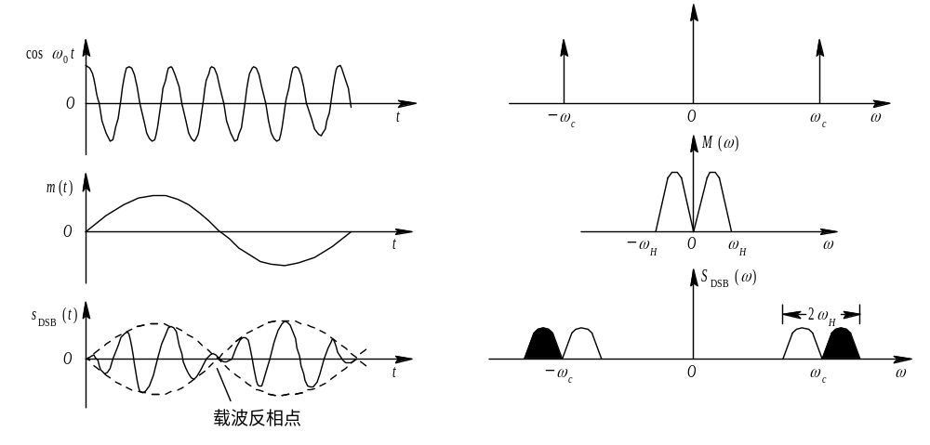
5.1.2 抑制载波双边带调制（DSBSC）
同AM信号一样，DSBSC信号的带宽是基带信号带宽fH的两倍

Slide 10
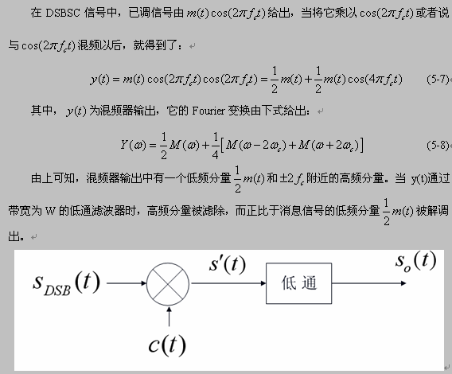
5.1.2.2 DSBSC信号的解调
相干解调(同步检波)

Slide 11
5.1.3 单边带调制(SSB)
DSB信号的上、下两个边带是完全对称的， 仅传输其中一个边带即可。
滤波法和相移法

Slide 12
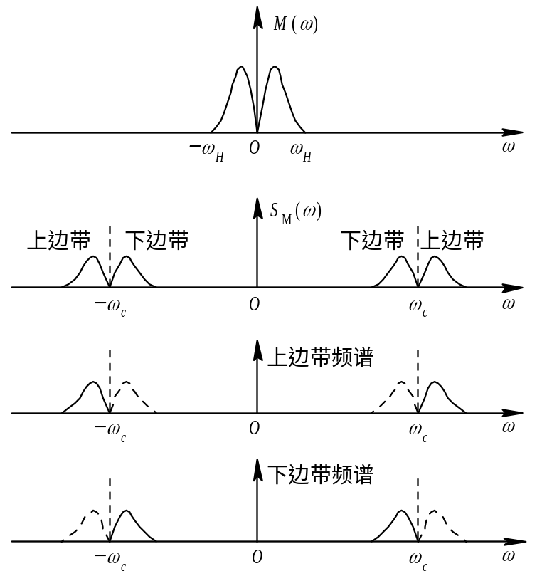
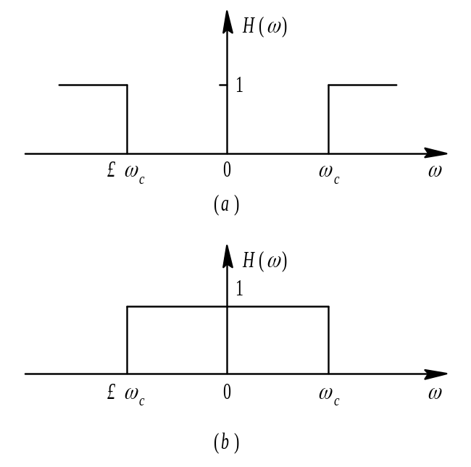
5.1.3.1 用滤波法形成单边带信号
双边带信号通过一个边带滤波器，保留所需要的一个边带，滤除不要的边带。

Slide 13
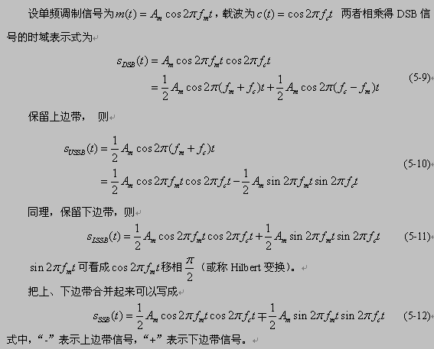
5.1.3.2 用相移法形成单边带信号

Slide 14
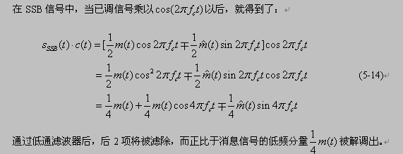
5.1.3.3 SSB信号的解调
相干解调

Slide 15
5.2 角度调制
幅度调制属于线性调制，它是通过改变载波的幅度，以实现调制信号频谱的平移及线性变换的。
使高频载波的频率或相位按调制信号的规律变化而振幅保持恒定的调制方式，称为频率调制（FM）和相位调制(PM)，分别简称为调频和调相。统称为角度调制
非线性调制

Slide 16
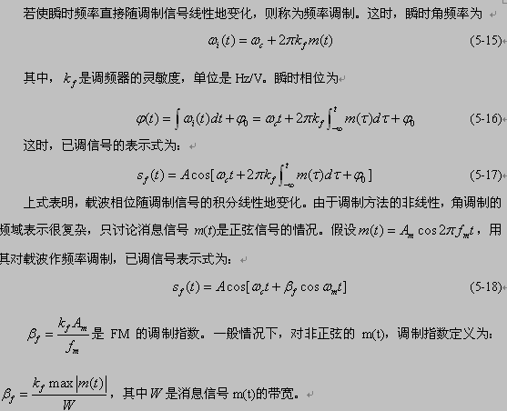
5.2.1 调频（FM）

Slide 17
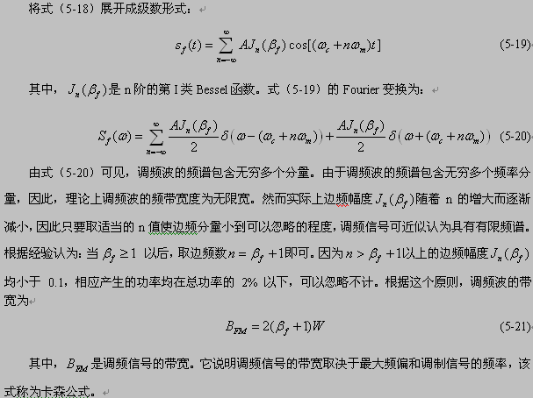
5.2.1 调频（FM）

Slide 18
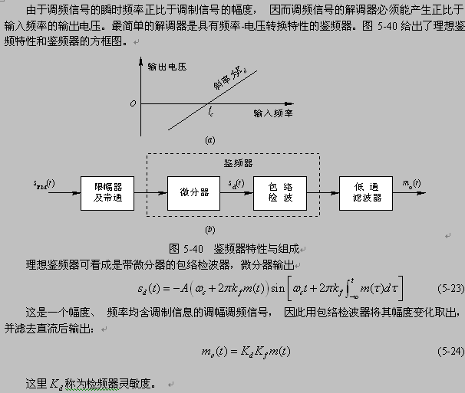
5.2.2 FM信号的解调

Slide 19
谢 谢！

